Slide 1
タイタニック号 初期分析

Slide 2
本分析/報告の位置づけ
1.課題
発見
2.アプローチ検証
(Poc, スモールスタート)
3.本運用
本スコープ
1.1 背景/ゴール確認
1.2 データ理解
1.3 仮説検証/課題発見
2.1 モデル改善や業務運用検討
2.2 手運用含めたスモールスタート
2.3 費用対効果再検証
2.4 本運用判断
3.1 データ連携基盤構築
3.2 モデル運用基盤構築
3.3 運用スキーム構築
3.4 運用開始
3.5 [定期的] 費用対効果検証
~ 4日間(32h) ～
~ ?日 ～
~ ?日 ～
目的：
1.1 ゴール確認：「 Pythonを使ったデータ分析(前処理、手法選定 )の実施経験」「報告資料作成の作成経験」
1.2 データ理解
1.3 仮説検証/課題発見

Slide 3
使用データ(サマリ)
カラム名 | カラム概要 | ユニーク数 | 欠損(null)数 | データ型
PassengerId | 乗客のユニークID | 891 | 0 | int64
Survived | 乗客の生死. 0 = 死亡, 1 = 生存 | 2 | 0 | int64
Pclass | チケットのクラス. 1等席~3等席 | 3 | 0 | int64
Name | 乗客名 | 891 | 0 | object
Sex | 性別.male or female | 2 | 0 | object
Age | 年齢 | 89 | 177 | float64
SibSp | 同乗の兄弟姉妹、配偶者の人数 | 7 | 0 | int64
Parch | 同乗の親、子供の人数 | 7 | 0 | int64
Ticket | チケット番号 | 681 | 0 | object
Fare | 乗船料 | 248 | 0 | float64
Cabin | キャビン番号 | 148 | 687 | object
Embarked | 乗客が乗船した港. | 4 | 2 | object
PassengerId | Survived | Pclass | Name | Sex | Age | SibSp | Parch | Ticket | Fare | Cabin | Embarked
1 | 0 | 3 | Braund, Mr. Owen Harris | Male | 22.0 | 1 | 0 | A/5 21171 | 7.25 | nan | S
2 | 1 | 1 | Cumings, Mrs. John Bradley (Florence Briggs Thayer) | Female | 38.0 | 1 | 0 | PC 17599 | 71.2833 | C85 | C
3 | 1 | 3 | Heikkinen, Miss. Laina | Female | 26.0 | 0 | 0 | STON/O2. 3101282 | 7.925 | nan | S
ポイント
1.レコード数891, 「Age, Cabin」は欠損値が少なくない

Slide 4
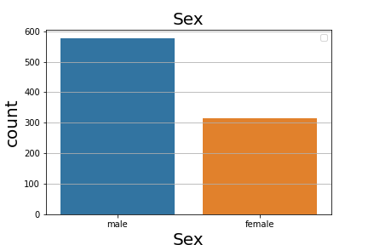
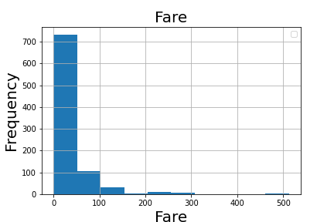
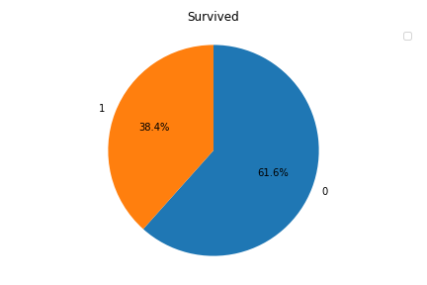
データ理解-データ分布(1変数)
目的変数
目的変数以外
ポイント
1.目的変数の分布に極端な偏りがないため、受領データをそのまま利用
2.[前処理]非線形対応のために、Fareは対数変換処理 (一般的な、非線形データ→正規分布変換)

Slide 5
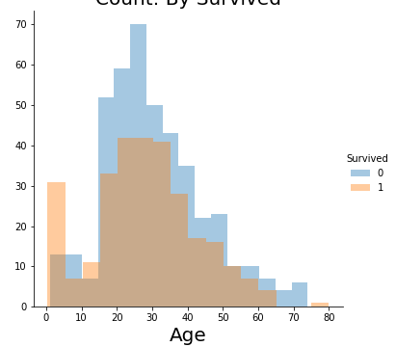
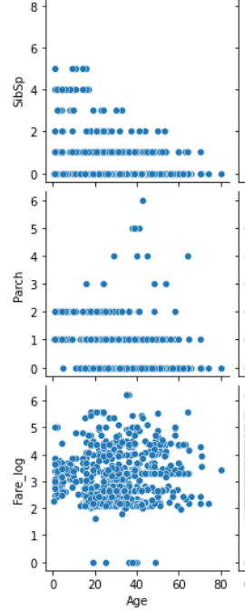
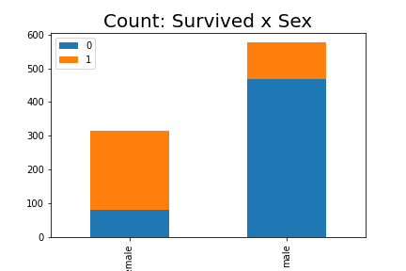
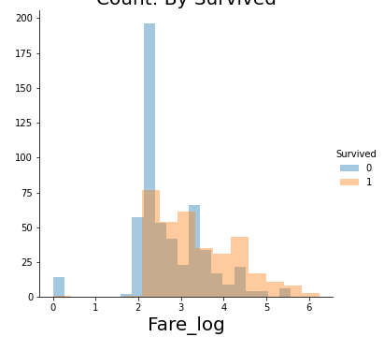
データ理解-仮説(2変数等)
目的変数以外×目的変数以外
目的変数×その他
女性生存率：74%
男性生存率：18%
ポイント
1.[仮説①]女性・子供が優先的に救出された
2.[仮説②] 地位・権威の高い人が優先的に救出された
3.[前処理]多重共線性への対応として、Sib + Parch = Family Sizeとして次元圧縮

Slide 6
検証・予測モデル
No | タスク | 目的変数 | モデル名 | 採用理由 | 前提条件
 |  |  |  |  | 出力 | 検証方法 / 評価指標 | 各種パラメータ
1 | 2値分類 | Survived (0 or 1) | XGBoost (決定木アルゴリズム) | ■メリット 各特徴量の係数から重要度を確認可能 | 予測確率に対して、 0.5をしきい値 → < 0.5 : 0 0.5 > : 1とする | 交差検証(5fold) / Accuracy | 下記パラメータについて自動チューニング ① ②
2 |  |  | ロジスティック回帰 (線形回帰アルゴリズム) | ■メリット 各特徴量の係数から影響度合いを確認可能 | 予測確率に対して、 0.5をしきい値 → < 0.5 : 0 0.5 > : 1とする
ポイント
1

Slide 7
[補足]検証・予測モデルについて
簡単にモデルの説明

Slide 8
前処理
赤字：これまでのスライド未出 青字：これまでのスライド既出
カラム名 | 欠損値 | 外れ値 | 表記ゆれ | 意味変換 | 特徴量作成 | 特徴量作成 | 非線形性対応 | 最終カラム
PassengerId |  |  |  |  |  |  |  | ×：不要のため、drop
Survived |  |  |  |  |  |  |  | 目的変数
Pclass | なし | なし | なし | なし | なし | なし | なし | 〇
Name | なし | なし | - | 敬称のみ算出 Ex.) Mr, Mrs | - | - | なし | 〇
Sex | なし | なし | なし | ■モデルが取り扱えるよう male:→0 Female→1 | - | - | なし | 〇
Age | 20% ■Xgboost 対応なし ■ロジスティック回帰 -1埋め | なし | なし | なし | - | - | なし | 〇
SibSp | なし | なし | なし | ・家族の数という意味で同じである (多重共線性対応) Sib + Parch = Family Sizeという変数として利用 |  |  | なし | 〇：FamiySize
Parch | なし | なし | なし
Ticket |  |  |  |  |  |  |  | ×：不要のため、drop
Fare | なし | なし | なし | なし | なし |  | [Box-Cox変換] Log(Fare+1) | 〇
Cabin | 80% なし | なし | - | 規則性なし |  |  |  | ×：不要のため、drop
Embarked | 1%未満 なし | なし | - | 規則性あり：先頭1文字のみ [S, Q, C] |  |  | なし | 〇：Deck
ポイント 欠損値

Slide 9
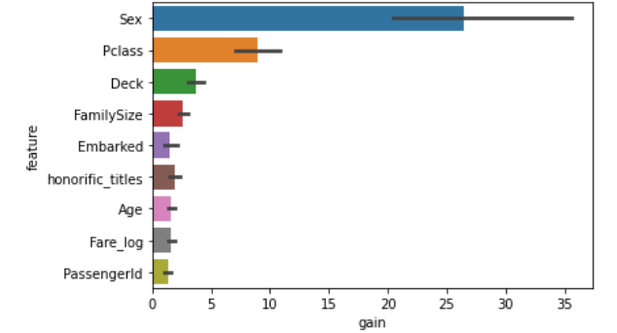
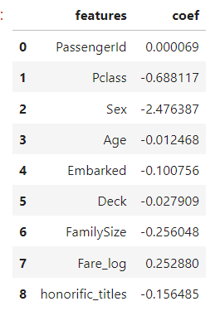
検証結果
モデルによる予測:
検定による仮説検証:
モデル名 | 学習環境 / パラメータ | 精度 (学習データ) | 精度 (テストデータ) | 最終 スコア
XGBoost
ロジスティック 回帰

Slide 10

分析サマリ
1.課題
発見
2.アプローチ検証
(Poc, スモールスタート)
3.本運用
本スコープ
1.1 背景/ゴール確認
1.2 データ理解
1.3 仮説検証/課題発見
2.1 モデル改善や業務運用検討
2.2 手運用含めたスモールスタート
2.3 費用対効果再検証
2.4 本運用判断
3.1 データ連携基盤構築
3.2 モデル運用基盤構築
3.3 運用スキーム構築
3.4 運用開始
3.5 [定期的] 費用対効果検証
~ 4日間(32h) ～
~ ?日 ～
■成果
仮説xxxが検証された
精度xxxx程度のモデルが作成
■考察/次フェーズに向けて
ex.) 汎化性能が不十分
~ ?日 ～

Slide 11
Appendix

Slide 12
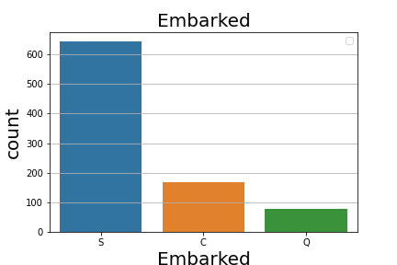
データ分布(1変数-質的データ)

Slide 13
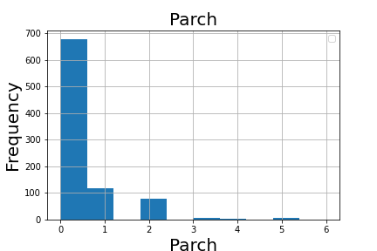
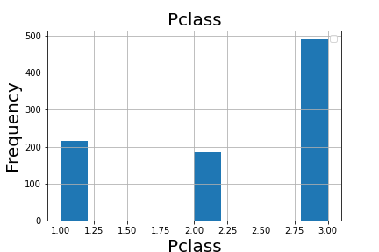
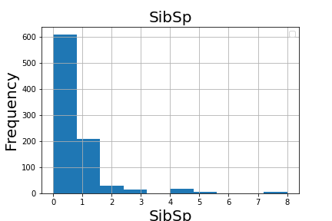
データ分布(1変数-量的データ)

Slide 14
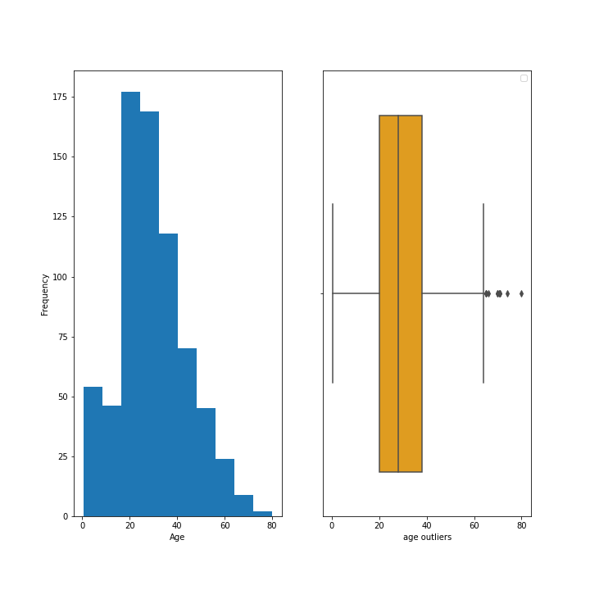
データ分布(1変数-量的データ)

Slide 15
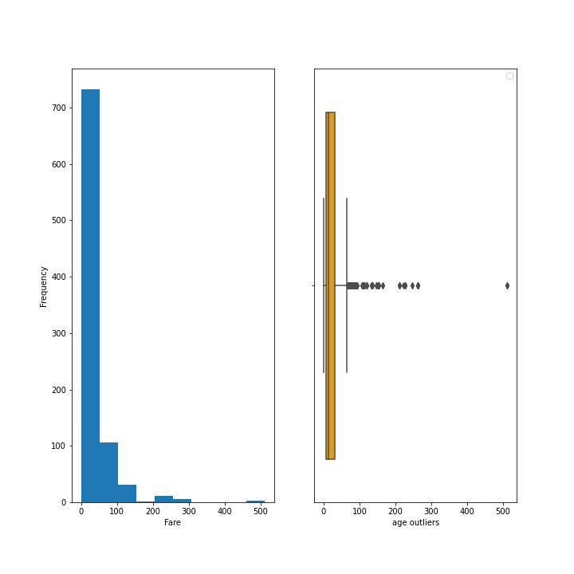
データ分布(1変数-量的データ)

Slide 16
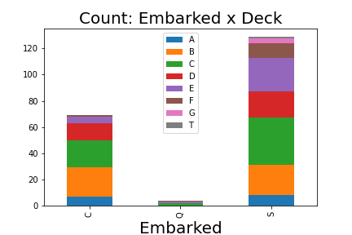
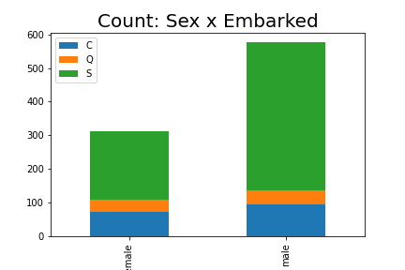
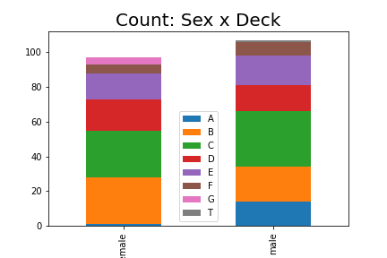
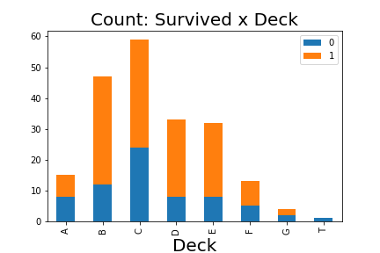
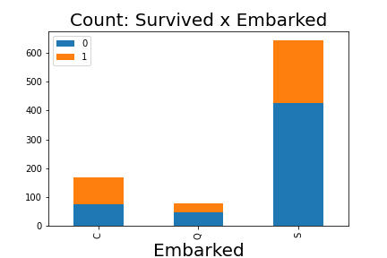
データ分布 (2変数-質的データ)

Slide 17
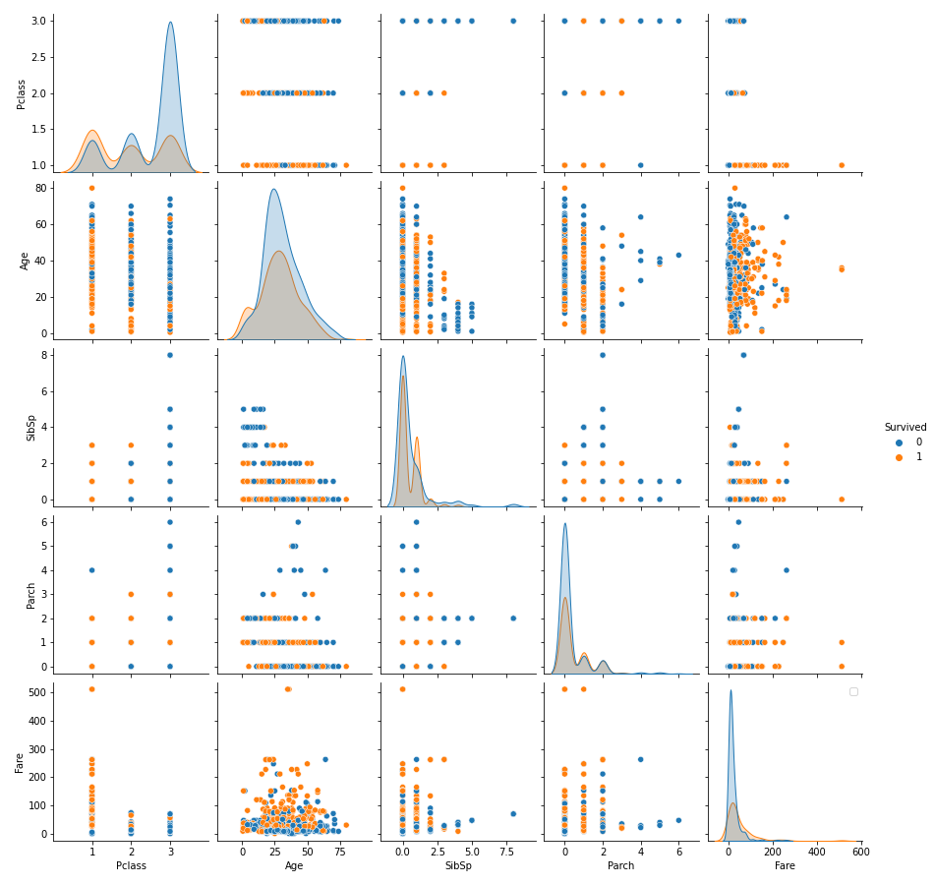
データ分布 (2変数- 量的データ+ 目的変数)

